Slide 1



组会汇报

Slide 2

目录 | CONTENT
1
论文阅读
2
未来计划

Slide 3
MEIT: Multi-Modal Electrocardiogram Instruction Tuning on Large Language Models for Report Generation
Notes:
MEIT：面向报告生成的大语言模型多模态心电图指令微调方法
研究对象：聚焦于心电图数据
方法创新：创新性地将**多模态数据（ECG信号 + 文本报告）**结合起来。技术支撑：利用当前最先进的LLMs（如LLaMA、OPT等），并将其拓展到医学领域。
通过LoRA等高效微调技术，结合ECG数据进行融合训练，提升生成质量而不引入过多计算负担。

Slide 4
目的和挑战
解决原始心电图（ECG）信号自动生成专业诊断报告问题。
1.语言差异
2.数据缺失
3.模型迁移困难
Notes:
目的：解决原始心电图（ECG）信号自动生成专业诊断报告问题。
尽管已有研究利用人工智能模型对心电图进行分类（如心律失常识别），但如何将复杂的心电信号转换为结构化的诊断文本报告仍是一个空白领域。心电图报告与放射报告等医学文本不同，通常由医生手动书写，内容简洁但高度专业，自动化生成面临诸多
语言差异：ECG报告语言简洁、结构化，不具备图像描述任务中的丰富语义，难以直接借鉴现有方法。
数据缺失：缺乏公开、标准化的 ECG-报告 多模态数据集，限制模型训练与评估。
模型迁移困难：当前多模态大模型（如 LLaVA、Flamingo）主要设计用于图像-文本任务，在 ECG 领域效果有限。

Slide 5
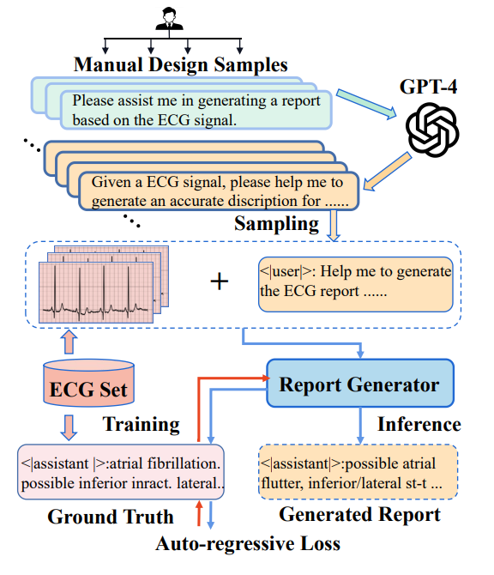
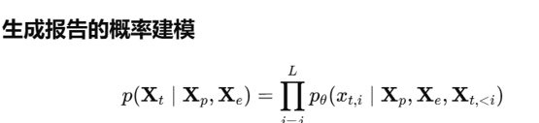
MEIT framework
Notes:
第一张图：指令生成与训练流程总览图
Manual Design Samples（人工设计的指令模板）
人工设计一批英文 prompt 模板，如 “Please assist me in generating a report based on the ECG signal.”
用于提示语言模型如何理解 ECG 报告生成任务。
GPT-4 生成多样化的指令表达
使用 GPT-4 对这些模板进行扩写和重写，生成多种自然语言表达（data augmentation）。
Sampling（构建训练数据）
把 ECG 信号 + 生成好的指令组合成一条训练样本（user prompt）。
作为 LLM 的输入（例如：<user>: Help me to generate the ECG report ......）
Report Generator（报告生成器）
模型输入：ECG + prompt；
输出：报告文本（Generated Report）；
训练阶段与 Ground Truth 对比，通过 Auto-regressive Loss 回传梯度进行优化。
总结：该图展示了 MEIT 如何构造高质量、多样化的 instruction tuning 数据集，并将 ECG 信号与自然语言提示联合输入给 LLM 模型，从而学习医学报告生成任务。

Slide 6
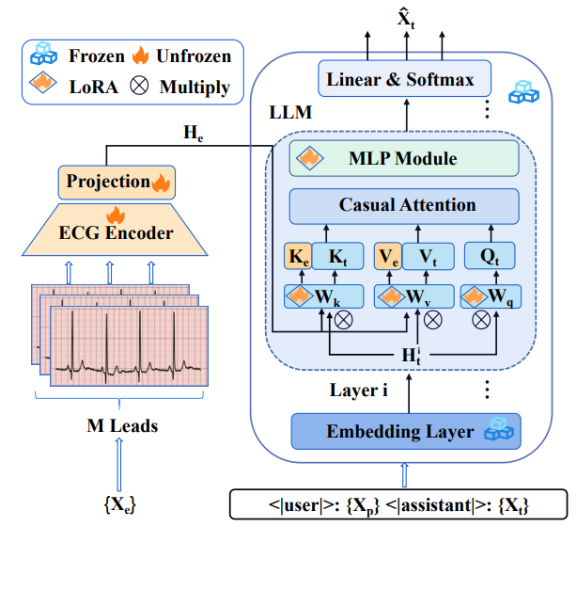
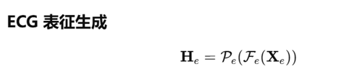
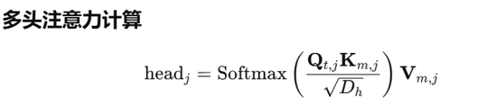
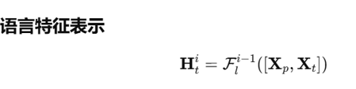
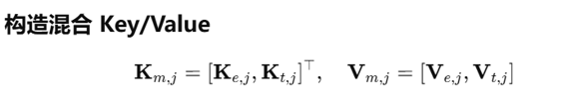
Report Generation
Notes:
第一张图展示了如何构造并训练多模态 ECG 报告生成数据，第二张图展示了 MEIT 框架如何融合 ECG 信号和语言提示，通过微调模块完成医学文本生成任务。也就是模型结构细节图（模态融合机制）
ECG Encoder 输入多导联 ECG 信号（M Leads）； 经投影层变换为隐藏特征 𝐻 𝑒 H e ​ ，作为视觉/时序特征向量； Encoder 是“Unfrozen”的，即可训练。
Prompt 构建 构造 prompt 格式为：
其中 𝑋 𝑝 X p ​ ：用户提问（带 ECG 信息） 𝑋 𝑡 X t ​ ：模型需要预测的报告文本（Ground Truth）
LLM 主干结构 引入多层 Transformer 结构（如 LLaMA）：
每层包含 Embedding → Attention → MLP；
Attention 层内部进行了模态融合（Q/K/V 向量融合了 ECG 的表示）；
多处用到了 LoRA（低秩适配）模块 实现轻量微调； LLM 是 Frozen 的，只微调插入模块。
最终输出
输出预测的文本 token 𝑋 ^ 𝑡 X ^ t ​ ，与真实报告计算 loss 进行反向传播。

Slide 7
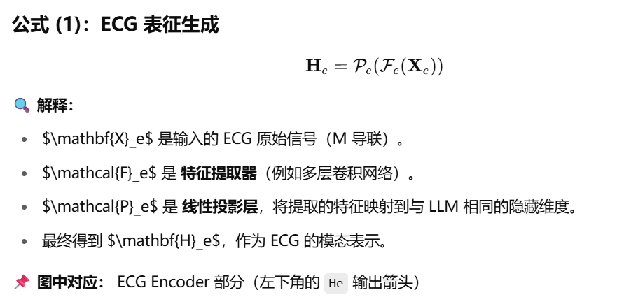

Slide 8
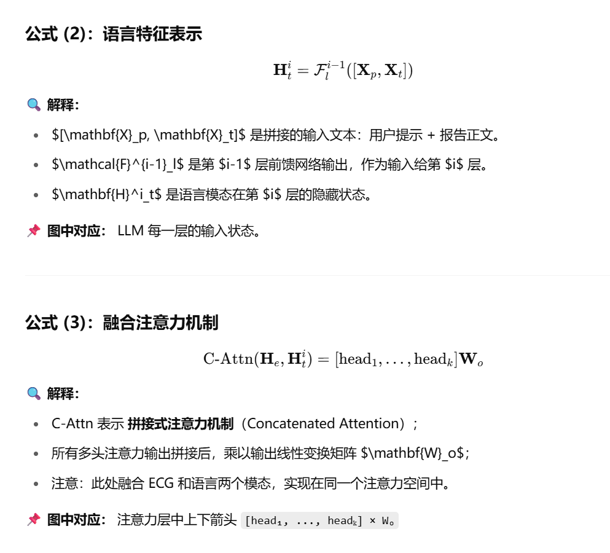

Slide 9
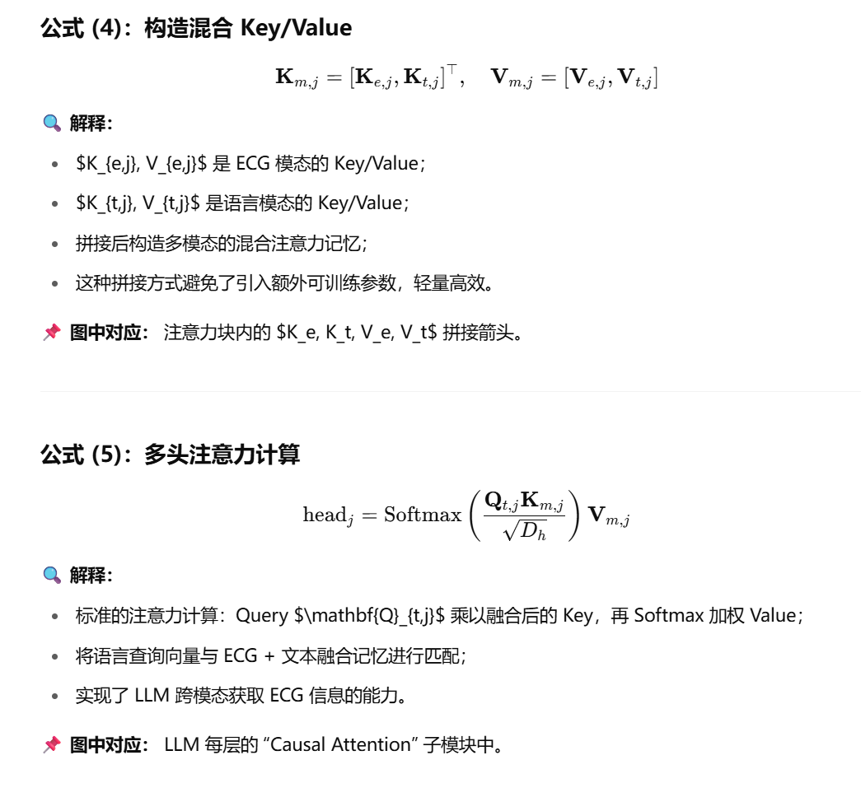

Slide 10
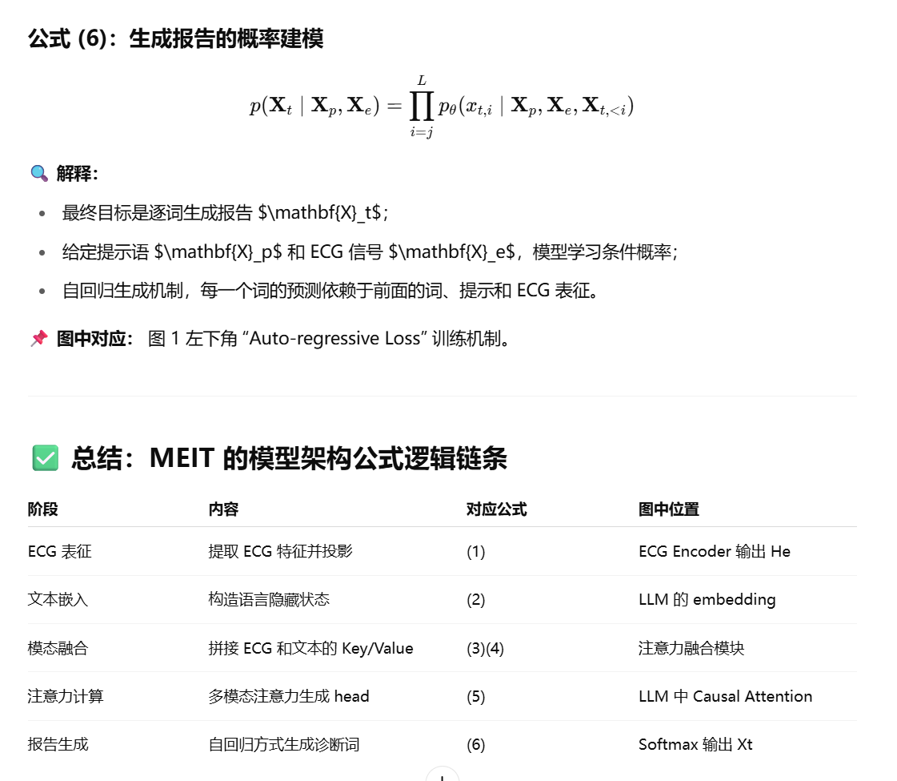

Slide 11
实验证明
01
02
03
04
05
06
模型性能
跨域泛化
抗噪声干扰
模态融合对比
模型扩展性
消融实验
评估生成质量与语义贴合程度。
验证模型是否能泛化到不同国家/设备的数据。
测试对信号噪声的抗扰能力。
对比不同模态融合方式的效果。
研究模型规模与性能关系。
验证 instruction tuning 的关键性。
Notes:
通过 3 类实验，全面验证了 MEIT 框架在报告质量、跨域泛化、抗噪声干扰三方面的优势，为 LLMs 与医疗信号（如 ECG）的多模态融合提供了可落地的技术方案，推动自动化心电图报告生成的临床应用。

Slide 12
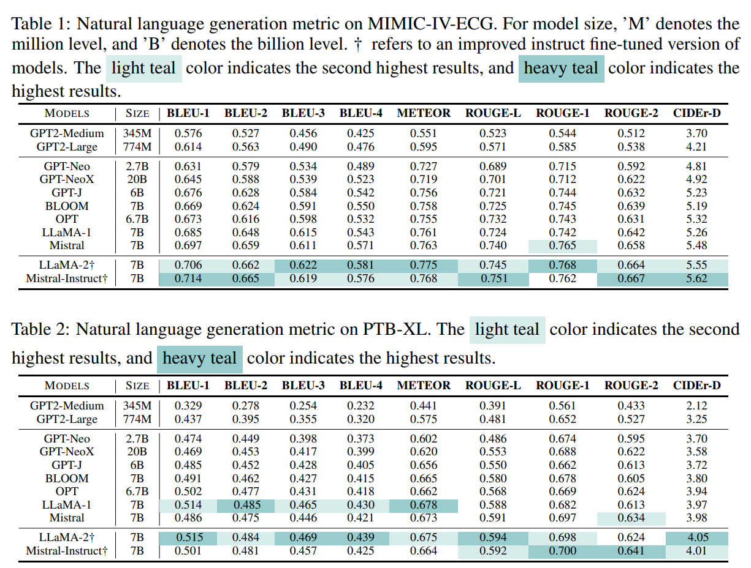
模型性能
Notes:
Table 1：在 MIMIC-IV-ECG 数据集上评估生成报告的质量；
Table 2：在 PTB-XL 数据集上进行相同评估（跨域泛化验证）；
模型：包括 GPT2、GPT-Neo、GPT-J、OPT、LLaMA、Mistral 等多个开源模型，以及改进版的 LLaMA-2† 和 Mistral-Instruct†（instruction-tuned 模型）；
评估指标：
BLEU-1~4：看模型写的报告里有多少词、短语和参考答案一样。BLEU 越高，说明模型写的用词越像人类医生写的；
METEOR：不光看词是不是一模一样，还看词的意思是不是对，顺序是不是差不多。；
ROUGE-1/2/L：ROUGE 越高，说明模型涵盖了更多重要医学信息；
CIDEr-D：不光看你写得对不对，还看你写得有没有特色，是不是参考答案中独特、重要的信息。
这两张表格系统验证了作者提出的 MEIT 框架在 ECG 报告生成任务上的有效性与跨域鲁棒性。尤其是经过指令微调的 LLaMA-2 和 Mistral-Instruct，在多个文本质量指标上显著优于其他模型，说明：
模型生成的医学语言更准确；
在未见过的新数据上仍能稳定输出高质量报告；
Instruction tuning 是提升医疗大模型应用能力的关键。
heavy teal（深绿色）：表示该指标下的最佳表现；
light teal（浅绿色）：表示该指标下的第二优表现。

Slide 13
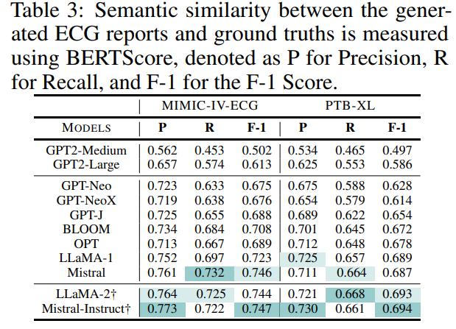
模型性能
Notes:
1、该实验的目的是验证 MEIT 框架在语义层面上是否能够生成与医生报告高度一致的文本，从而说明模型真正“理解”了心电图的医学含义，而不是仅仅在模仿表面语言。
2、通过评估数据集：
MIMIC-IV-ECG：美国数据，训练用数据。
PTB-XL：德国数据，作为跨域泛化测试集。
使用指标：BERTScore
P (Precision)：生成报告中有多少内容是对的（写了就对）；
R (Recall)：原始报告中重要信息，模型写出来了多少；
F1 (F-1 Score)：P 和 R 的综合表现，是最终的衡量标准。
3、这张表验证了 instruction-tuned 模型（LLaMA-2† 和 Mistral-Instruct†）不仅能生成结构完整的报告，而且能在语义上准确重现医生的判断和专业词汇，且具有较强的跨域泛化能力。

Slide 14
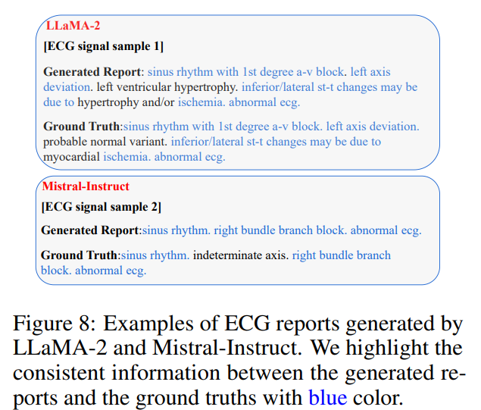
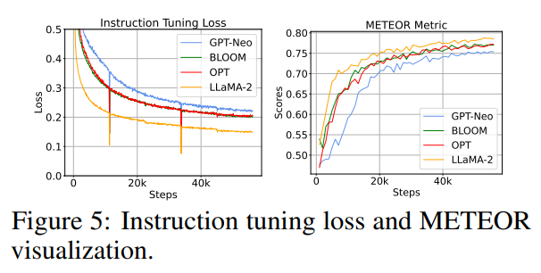
模型性能
Notes:
Figure 5，展示了模型在指令微调（Instruction Tuning）过程中的两个关键指标随训练步数（Steps）的变化情况
左边这个图反映的是“模型在不断学习，错误率是不是在下降”。
所有模型的损失值都随着训练步数持续下降；
LLaMA-2 的损失下降得最快、最低，说明它在理解指令和生成报告方面最有效；
GPT-Neo 收敛慢、loss 高，学习能力相对较弱。
右图：纵轴（Y轴）：METEOR 分数（文本质量评分），数值越高越好；
横轴（X轴）：训练步数。
各线代表同样四个模型。
结论：
所有模型的 METEOR 得分都随着训练持续提升；
LLaMA-2 和 OPT 最快达到 0.75 以上，说明文本流畅度和语义质量最好；
GPT-Neo 的提升最慢，最终得分也偏低。
结论：Figure 5 显示，在指令微调过程中，LLaMA-2 训练收敛最快，生成文本的语义质量最高，表明它最适合作为 ECG 报告生成的语言模型基础。
至于Figure 8 的目的是提供直观案例，验证模型不仅在评估指标上得分高，还能真实准确生成临床可用的诊断报告文本。

Slide 15
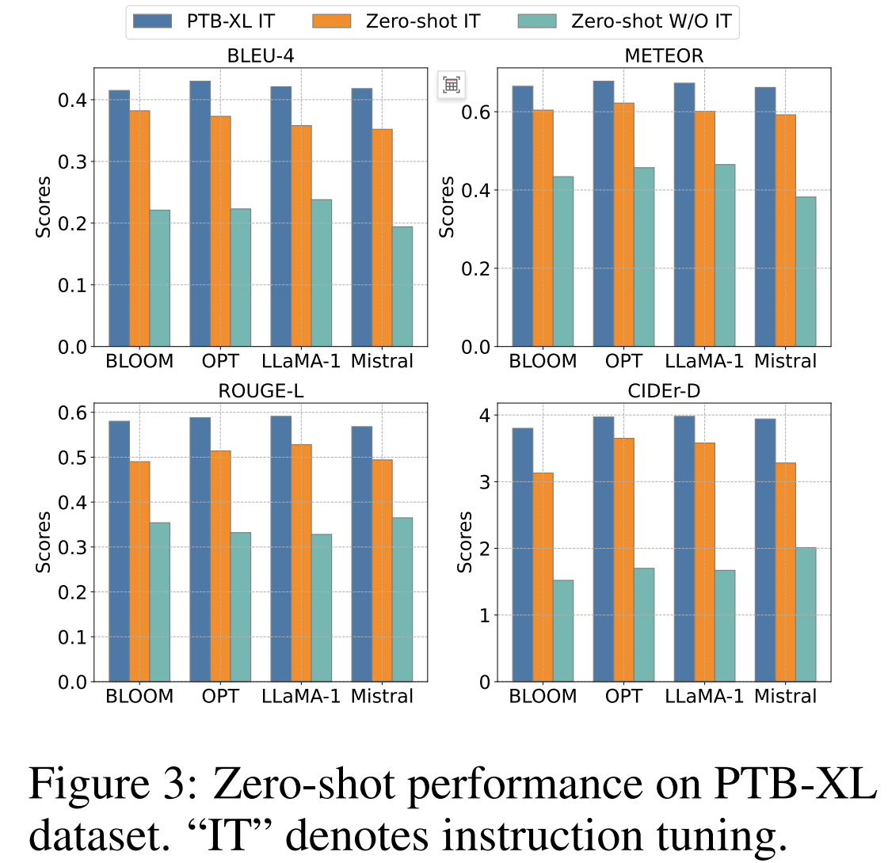
跨域泛化实验
Notes:
图像结构说明：
每一个小图对应一个评价指标（BLEU-4、METEOR、ROUGE-L、CIDEr-D），横轴是模型名称（BLOOM、OPT、LLaMA-1、Mistral），纵轴是得分。
图中每组柱状图有三种颜色代表不同训练设置：
蓝色 PTB-XL IT：在 PTB-XL 上训练（有监督训练）
橙色 Zero-shot IT：只在另一个数据集（如 MIMIC-IV）上 instruction tuning，未见过 PTB-XL，然后直接测试
浅绿色 Zero-shot w/o IT：未经过任何指令微调，直接拿预训练模型测试
图像目的说明
该图的目的是评估模型在未见过的数据集（PTB-XL）上，是否能通过指令微调（Instruction Tuning）获得更好的泛化能力（Zero-shot performance）。
一图总结主要发现
所有模型（BLOOM、OPT、LLaMA-1、Mistral）在 Zero-shot IT 下表现 明显优于 Zero-shot w/o IT；
即使没有在目标数据集训练，只要经过 instruction tuning，模型也能写出较高质量的医学报告；
指令微调 = 提升泛化能力的关键手段，尤其适用于医疗领域这种数据分布变化大的任务。
一句话总结解释图像：
Figure 3 显示，在 ECG 报告生成任务中，经过指令微调的模型（即使未见过新数据）也能表现出强泛化能力，说明 instruction tuning 是实现跨域迁移的关键手段。

Slide 16
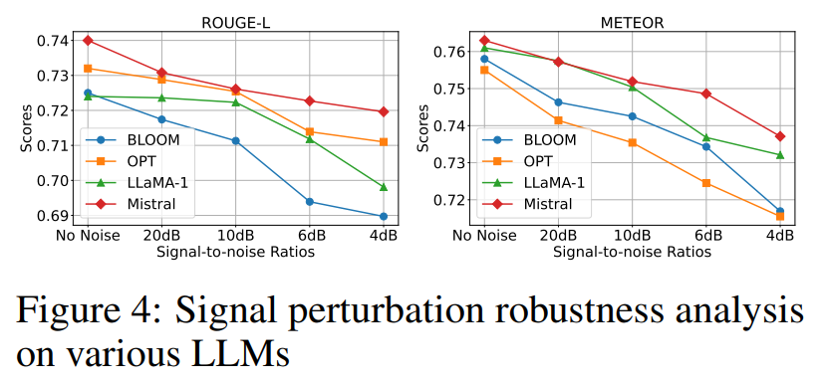
鲁棒性实验
Notes:
图像结构说明
分为两个子图：
左图：ROUGE-L 分数（信息覆盖度）；
右图：METEOR 分数（语义准确度）；
横轴（X轴）：信噪比（Signal-to-noise Ratio, SNR）从高到低（即噪声从无到强）：
No Noise → 20dB → 10dB → 6dB → 4dB
纵轴（Y轴）：指标分数，越高表示性能越好；
曲线分别对应四个模型：
BLOOM（蓝色）
OPT（橙色）
LLaMA-1（绿色）
Mistral（红色）
图像目的
该图旨在评估不同模型在处理被噪声干扰的 ECG 信号时的抗干扰能力，即鲁棒性（robustness）。
一句话总结解释图像：
Figure 4 表明，在面对被噪声污染的 ECG 信号时，所有模型的性能在噪声增加（SNR 减小）时都有下降；Mistral 模型表现出最强的鲁棒性，生成的报告仍保持较高语义质量与信息完整度，最具临床实用性。

Slide 17
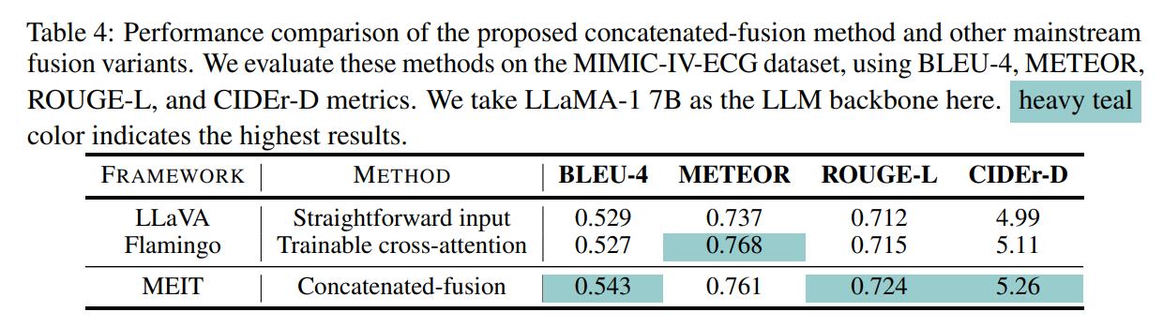
模态融合对比
Notes:
图表目的
验证 MEIT 提出的 Concatenated-Fusion 方法在融合 ECG 信号与语言模型时，更高效、更有效。
我们可以看到，Table 4 表明，MEIT 所采用的 Concatenated-Fusion 模态融合方法在结构简洁的同时，实现了比 LLaVA 和 Flamingo 更优的报告生成效果，是处理 ECG 多模态任务的更有效方案。

Slide 18
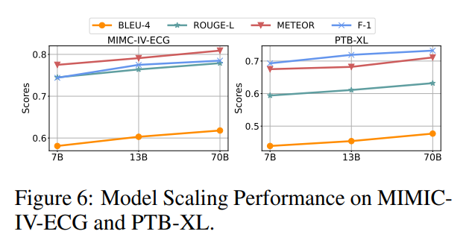
模型扩展性
Notes:
图像目的
验证模型规模扩大会不会带来生成质量的大幅提升，以及是否值得继续堆参数量。
实验结论
模型规模扩大后会提升生成质量，但收益递减，且在跨域迁移任务中，70B 并不显著优于 13B 或 7B，说明“大≠绝对好”，instruction tuning 和融合策略可能更关键。
一句话总结解释图像：
Figure 6 显示，虽然模型规模扩大可提升心电图报告生成质量，但在跨域泛化任务中收益有限，表明大模型性能受限于训练数据和任务本身的复杂性，不能单纯依赖参数量提升。

Slide 19
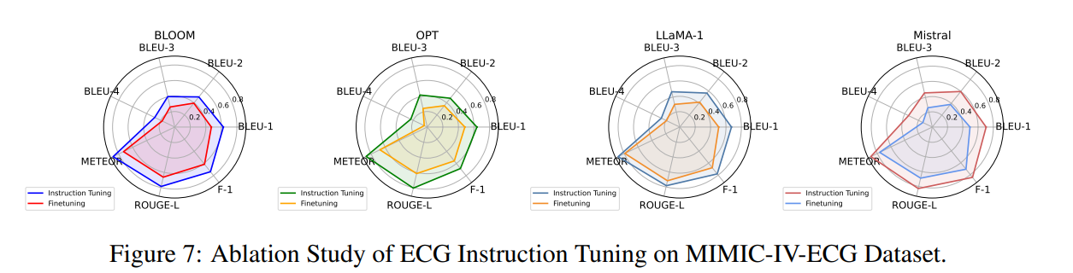
消融实验
Notes:
目的：这张图是论文中的 Figure 7，展示了在 MIMIC-IV-ECG 数据集上进行的 Instruction Tuning（指令微调）与传统 Fine-tuning（常规微调）对比消融实验，即探究哪种微调方式在心电图报告生成任务中效果更好。 也就是与传统微调相比，Instruction Tuning 是否更适合用于医学文本生成任务，尤其是 ECG 报告生成。
图像结构说明
一共 4 个雷达图，对应四个语言模型：
BLOOM、OPT、LLaMA-1、Mistral
每个雷达图覆盖 7 个评价指标：
BLEU-1、BLEU-2、BLEU-3、BLEU-4（词语匹配精度）
ROUGE-L（内容覆盖度）
METEOR（语义匹配度）
F1（综合语义质量）
颜色说明：
🔵 蓝色：Instruction Tuning
🔴 红色 / 🟠 橙色 / 🟡 黄色：Fine-tuning
现象：总体来看：指令微调在语义、流畅度、信息提取方面表现更优，即使是最强的 Mistral 模型也能从中继续受益。
一句话总结解释图像：
Figure 7 显示，在四种主流语言模型中，指令微调（Instruction Tuning）相较于传统微调（Fine-tuning）在 ECG 报告生成任务上全面提升了文本质量，是更高效、更专业的微调方式。

Slide 23
目录 | CONTENT
1
论文阅读
2
未来计划
Notes:
精力管理，向他人学习。

Slide 24

请指正
Thank You

